Slide 1

Японія після Другої світової війни
Підготувала:
учениця 11 – А класу
Хавер Катерина

Slide 2
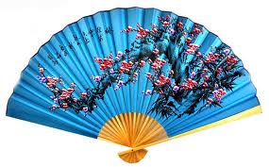
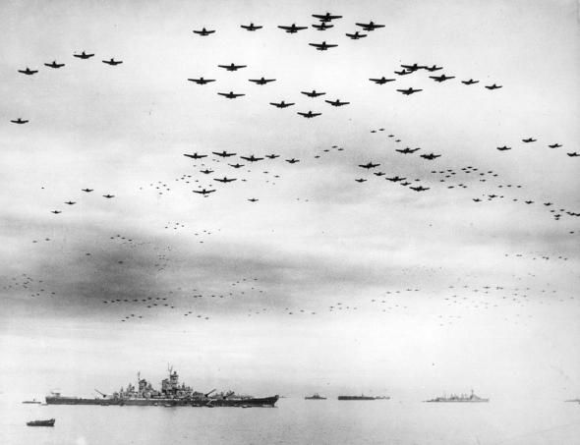
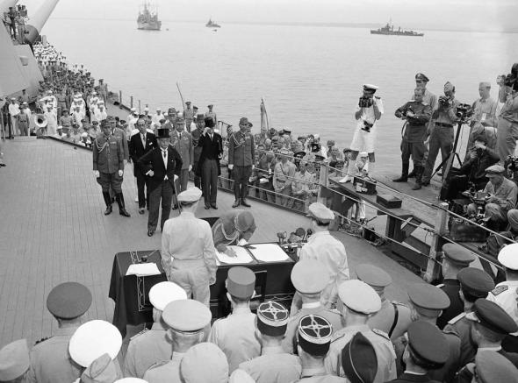
Оскільки Японія була країною-агресором і зазнала поразки у Другій світовій війні, то її територія була окупована військами США на чолі з Д. Макартуром (1945–1952). На окупованій території американцями провадилася політика «Трьох "Д”»: демократизація, демілітаризація, декартелізація.
Капітуляція Японії

Slide 3
Словник
Демократизація - процес впровадження демократичних принципів у політичну систему, культуру, стиль життя і т. д.
Демілітариза́ція — роззброєння
Декартелізація - законодавче обмеження з боку держави концентрації економічного потенціалу у вигляді картелів, синдикатів, трестів та інших видів монополістичних об'єднань

Slide 4
Японське економічне диво
Передумови:
Реформа податкової системи, запропонована американцем Доджем
Закупівля ліцензій, патентів, використання нових технологій
Відсутність значних військових витрат
Відносна дешевизна японської робочої сили
Кредити США, великі замовлення під час воєн США в Кореї і В ‘єтнамі
Зниження цін на світових ринках на сировину і паливо та деякі інші

Slide 5
Проведені реформи
1) Розпущено найбільші монопольні концерни;
2) Реформа податкової системи: зменшені податки на на підприємницьку діяльність;
3) Встановлено твердий обмінний курс єни;
4) Земельна реформа (держава викупила у поміщиків і продала селянам 80% сільськогосподарських угідь, це привело до скорочення частки населення, зайнятого у сільському господарстві з 48% до 8% на сучасну пору).
5) Впроваджено трудове законодавство: встановлено восьмигодинний робочий день, обумовлено охорону праці, систему оплачуваних відпусток.

Slide 6
“Економічне диво”
(явище стрімкого росту японської економіки з середини 1950 – х років до нафтової кризи 1973 року)
Автоматизації праці
Базувалось на:
Форсованому розвитку фундаментальних і прикладних наук
Використанні досягнень електроніки в економіці
Створенні і використанні принципово нових матеріалів

Slide 7
Для перетворення Японії на економічно могутню державу урядом було зроблено ряд послідовних кроків
Впроваджено трудове законодавство
Здійснено прогресивні реформи
Реформовано освіту

Slide 8

Впроваджено трудове законодавство
Встановлено восьмигодинний робочий день
Обумовлено охорону праці, систему оплачуваних відпусток

Slide 9
Реформовано освіту
Запроваджено 12 – річний термін навчання у середній школі
З шкільних програм вилучені матеріали, пов’язані з ідеологією мілітаризма
Запроваджено спільне навчання хлопців та дівчат

Slide 10
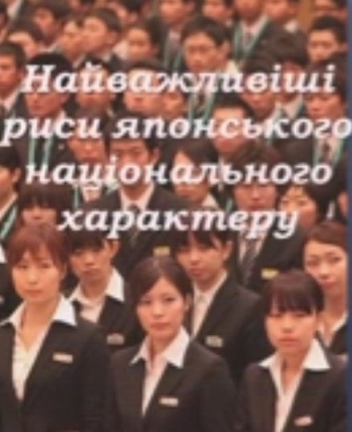
Японське “економічне диво” зробили можливим самі японці
Дисциплінованіть
Працьовитість
Ретельність у всіх сферах трудової діяльності

Slide 11
На сучасному етапі Японія є одним із трьох центрів сучасного ринкового світу поряд із США та Західною Європою
Наприкінці 70-х років на американському ринку було
16% прокату чорних металів
30% радіоприймачів і магнітофонів
40% японських автомобілів
Сьогодні Японія — економічно квітуча, демократична, миролюбна держава.

Slide 12
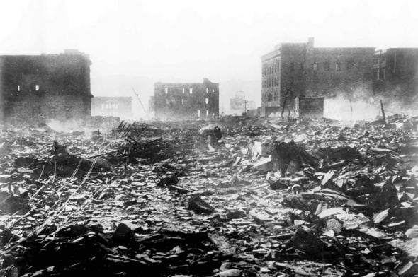
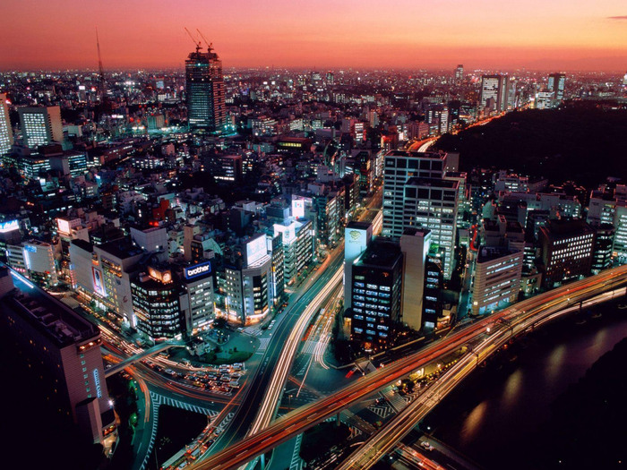
Висновок
Отже, японське економічне диво змогло вивести Японію на міжнародний рівень розвитку. Значні досягнення в науці суттєво вплинули на економічний розвиток країни.

Slide 13
Кінець

